Slide 1


WATER INDUSTRY RESEARCH ALLIANCE OF KOREA
물산업 연구조합
소개자료
지속가능한 물산업 생태계 구축을 위한 대한민국 대표 가치사슬 혁신 플랫폼
2025. 09

Slide 2
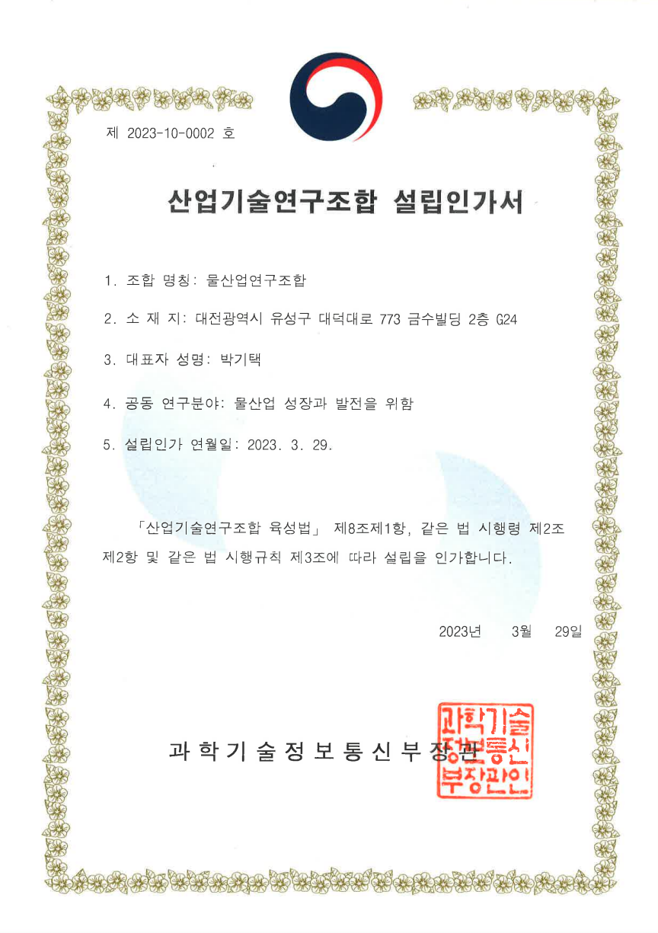
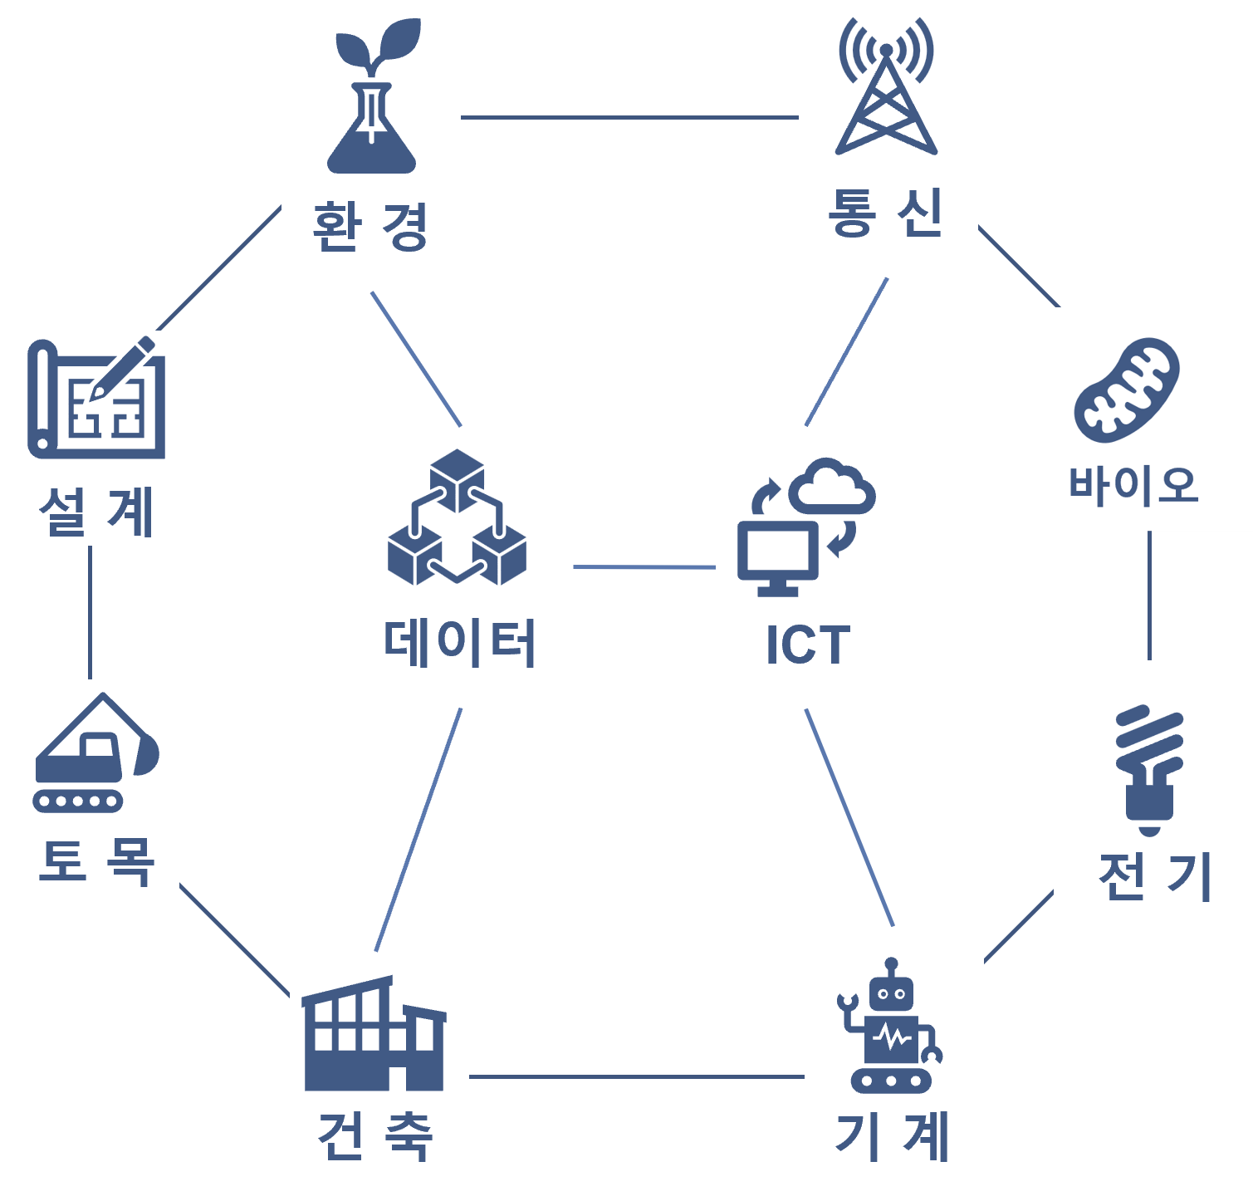
INTRODUCTION
물산업 연구조합 소개
물산업연구조합은 다양한 산업분야의 기업·정출연·대학이 협력하여 기업의 사업화 모델을 지원하는 가치사슬연계형 연구조합입니다.
설립 근거
산업기술연구조합 육성법에 따라 2023년 3월 과학기술정보통신부 인가 기술사업화 전문기관 입니다.
산업 특성 · 지향
물산업은 환경·에너지·건설·농업·보건·ICT 등 다양한 분야와 연계, 융합하는 융합 산업입니다.
연계 협력 전략
개별기업이 독자적으로 개척하기 어려운 신시장 창출, 공동 마케팅, 공동 연구 등을 통해 기술사업화 그룹의 시장 진출을 지원 합니다.
물산업 융합 기술 분야
산업기술연구조합 설립인가서
물산업 연구조합 소개자료
02

Slide 3





ORGANIZATION
물산업연구조합 조직 체계도
물산업 연구조합
감사
이사회
50+
회원사 기관 및 기업
연구조합 사무국
전문 위원회
연구개발 진흥본부
사업운영본부
정책기획팀
사업개발팀
행정지원팀
대외협력팀
이사회 구성의 50%는 정부출연연구소 위촉이사로 구성됩니다.
산·학·연·정 강력한 네트워크
정부출연연구기관, 주요 대학, 전문 기업이 원팀(One-Team)을 이루어 글로벌
진출을 위한 선단 체계 구축을 목표로 합니다.
2023
7
4
설립연도 (Established)
정부출연연구기관
주요 협력 대학
물산업 연구조합 소개자료
03

Slide 4
ORGANIZATION
물산업연구조합 주요 추진 업무
01
공통애로기술 발굴 및 사업화 기획
공통 애로기술 및 성장동력 기술수요조사
금속재료 혁신과제 발굴 및 기획
연구과제 컨소시엄 구성
02
정부 R&D과제 수행 및 지원
협약체결 및 사업비 집행관리
연구진도점검 및 기술교류회
연구성과 홍보 및 확산 지원 (기술전시회, 전문지 기고 등)
기술이전 및 기술료 납부, 사업화 연구회 운영
03
사무국 운영
대정부 R&D업무 지원 (R&D정책 및 제도개선, 애로사항 건의 등)
예산 수립 및 자금 등 연구조합 운영 (총회 및 이사회)
회원사 과제 수행 지원
물산업 연구조합 소개자료
04

Slide 5
VISION & STRATEGY
물산업 연구조합 비전 및 추진 전략
VISION
물산업 글로벌 경쟁력 제고 및 지속성장 가능한 생태계 구축
목표
지속 성장 가능한 물산업 생태계 구축
가치 창출을 위한 물산업 혁신 협력 플랫폼 구축
산학연관 협력을 통한 글로벌 경쟁력 강화
추진 전략
물산업 클러스터
허브 역할
가치사슬 연계 물산업 융합 생태계 구축
국내외 클러스터 기반 협력 허브 구축
민간 협력형
기술사업화
모델 개발
기술 사업화 중심의 공동 연구 추진
기후변화 대응 중장기 협력 모델 구축
가치사슬 연계 시장 발굴 및 사업화
물산업 협력
기술 생태계 육성
물산업 기술의 공동 개발 및 공동 확산
기술이슈 대응 기업지속성장 지원체계 구축
수요기반 창업지원 및 육성 체계
물산업 연구조합 소개자료
05

Slide 6
KEY PROJECTS
물산업 연구조합 주요 추진 사업
①
데이터 기반 공정 설계 프로그램 개발
물산업에서 사용자의 요구 사항은 조건이 다양해 하나의 설계 기준으로 대응하는 데 한계가 있어 매회 새로운 공정 디자인이 필요하지만, 현재는 이를 인력에 의존하고 있어 공정 효율 향상에 제한 요소가 되고 있습니다.
다양한 요소기술을 사용자의 요구 사항에 맞춰 적용하기 위하여, 사람에 의존하지 않는 데이터 기반 설계 시뮬레이터 프로그램이 요구됩니다.
②
가치사슬 연계 공동 R&D, R&BD 연구개발
물산업에서 단독 추진이 어려운 참여 기업의 공통된 R&D 요구를 반영하여, 플랫폼 차원의 공동 R&D·R&BD를 기획·발굴함으로써 참여 기업의 실질적 사업화 효과를 창출할 수 있는 R&D를 기획하고 추진합니다.
R&D의 집단 효과 증대
개별 기업 차원에서 진행하기 어려운 복합 성격의 R&D를 진행함으로써, 실질적 사업화에 기여할 수 있는 R&D 효율화에 기여합니다.
사업단 개념의 사업화를 최종 목적으로 하는 R&BD 사업 발굴을 통해, 기업집단의 공통된 이익 창출을 위한 R&D를 기획·추진합니다.
물산업 연구조합 소개자료
06

Slide 7
KEY PROJECTS
물산업 연구조합 주요 추진 사업
③
국제 협력기금 활용 해외 공동 사업 발굴
지속성장 가능한 저개발 국가 지원을 위해 밸류체인에 근간을 둔 공동 사업화 지역·국가 선정
물 문제 해결이 필요한 저개발국가 선별 및 사업 모델 개발 — 니즈 분석, 국내 기술 대응 가능성·타당성 검토 및 사업화 추진
ODA, EDCF 등 재원을 활용한 저개발국가 지원 및 공급 경험 축적을 통한 선진국 진출 발판 마련
④
클러스터 공동 해외 진출 체계 구축
클러스터 단위 해외 진출 체계를 통한 중소기업 해외 진출 비용 절감 및 가치사슬 연계 해외 시장 발굴 효율 증대
팀 개념(4개사 1팀)의 전시회·설명회 추진으로 중소기업의 부족한 해외 진출 인력·재원을 효율적으로 활용
전문가 배치를 통한 현지 협상 지원 등 중소기업의 해외 진출 한계 극복 지원
⑤
은퇴 과학자 활용 클러스터 지원체계 구축
은퇴 과학자 단체를 통한 기업지원 가능 인적자원 및 연구성과 DB 구축, 기업 집단(플랫폼)을 통한 기술지원 수요 조사 및 은퇴 과학자 연결
추후 상호 검색·접촉이 가능한 웹 기반 프로그램을 통한 상호 자율적 연결 체계 구축
물산업 연구조합 소개자료
07

Slide 8


Slide 9
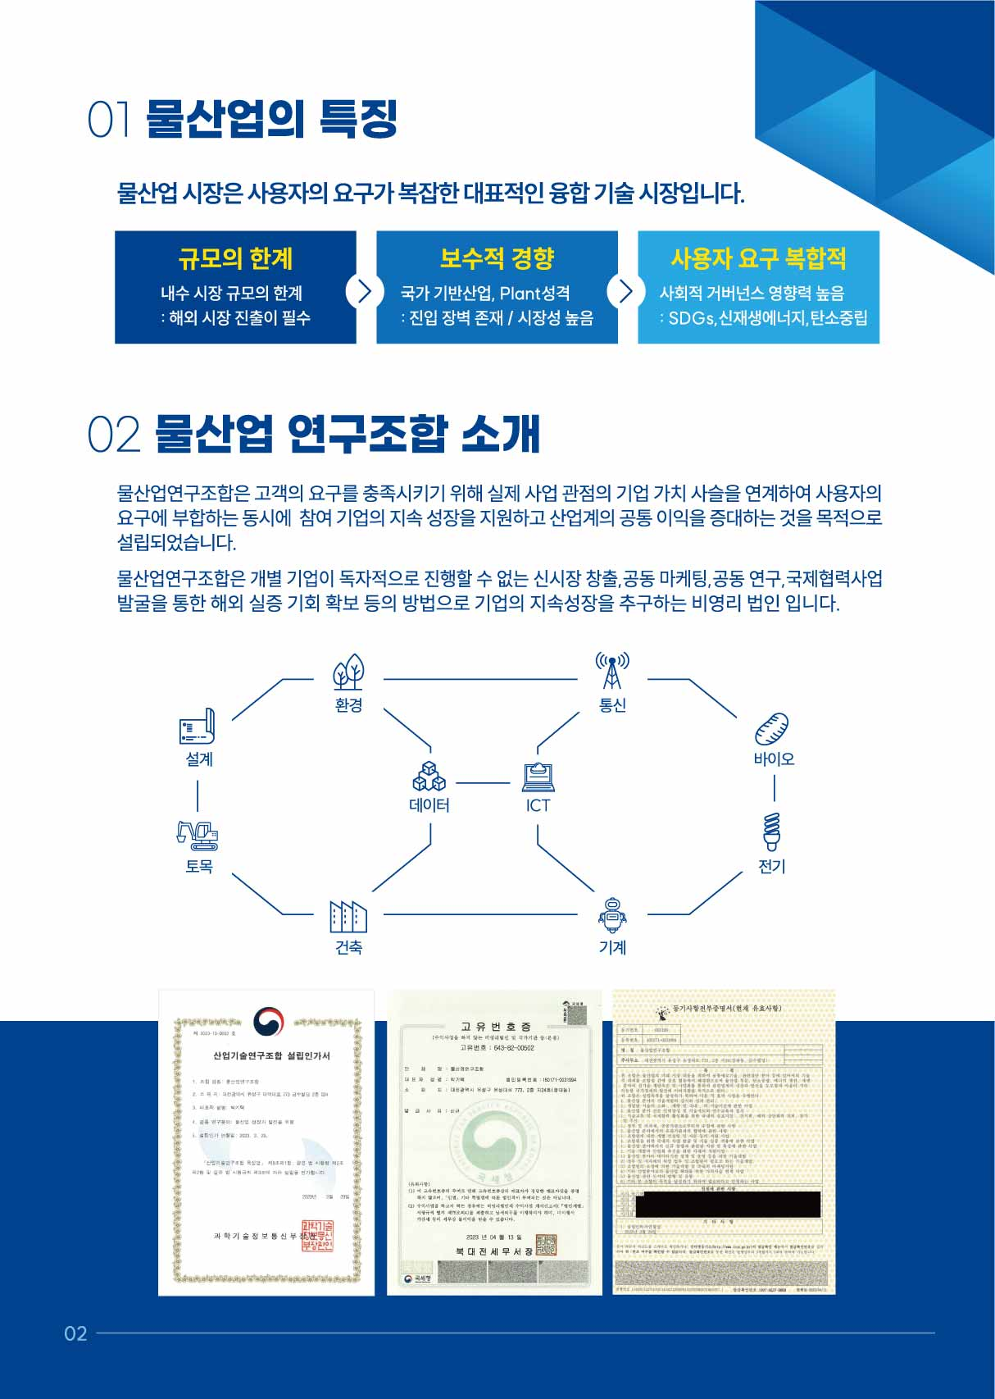

Slide 10
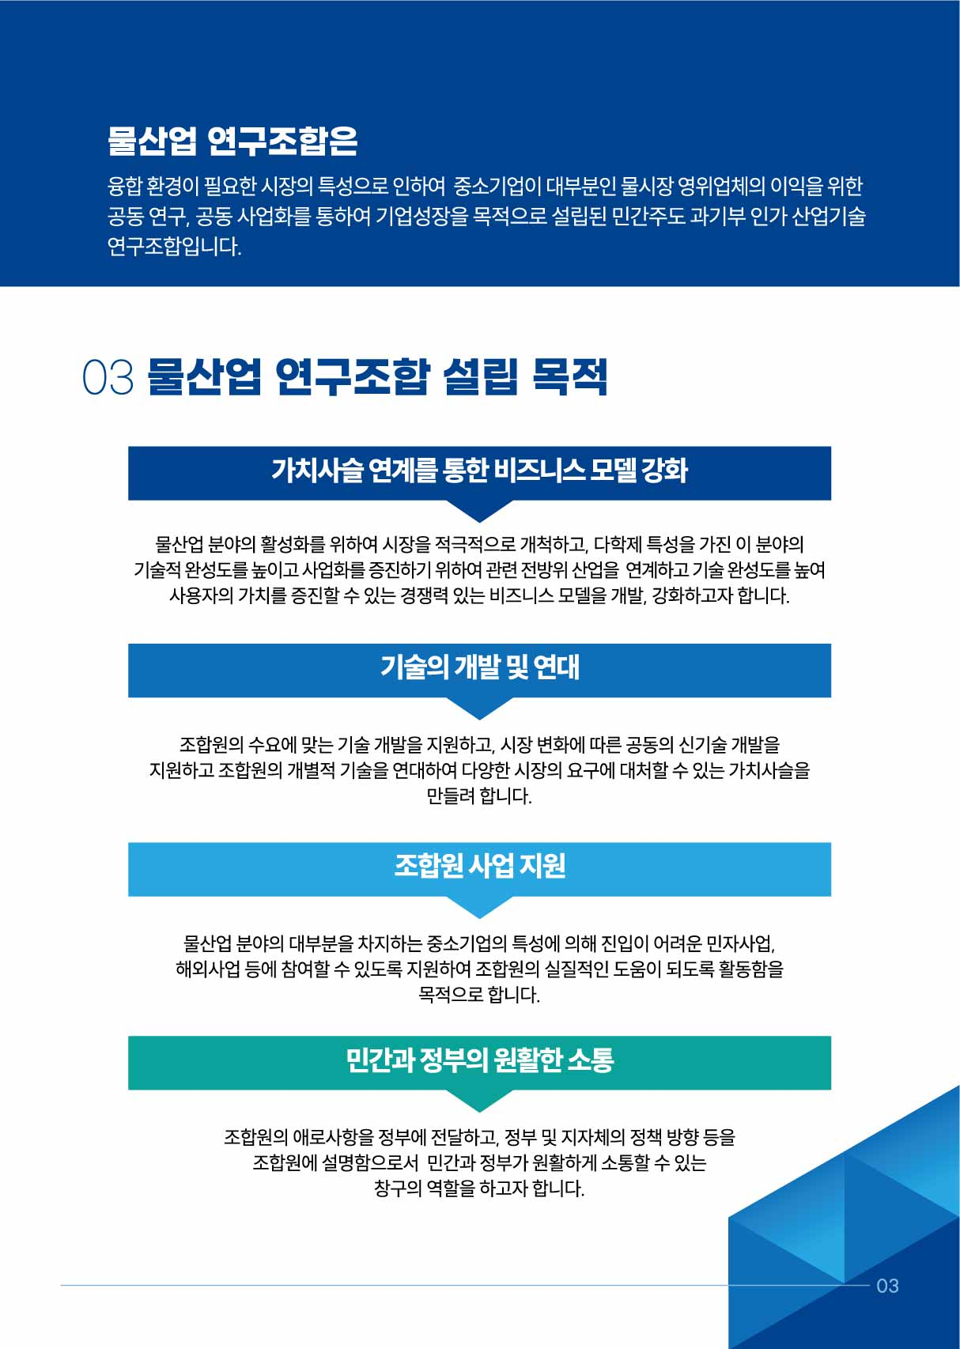

Slide 11
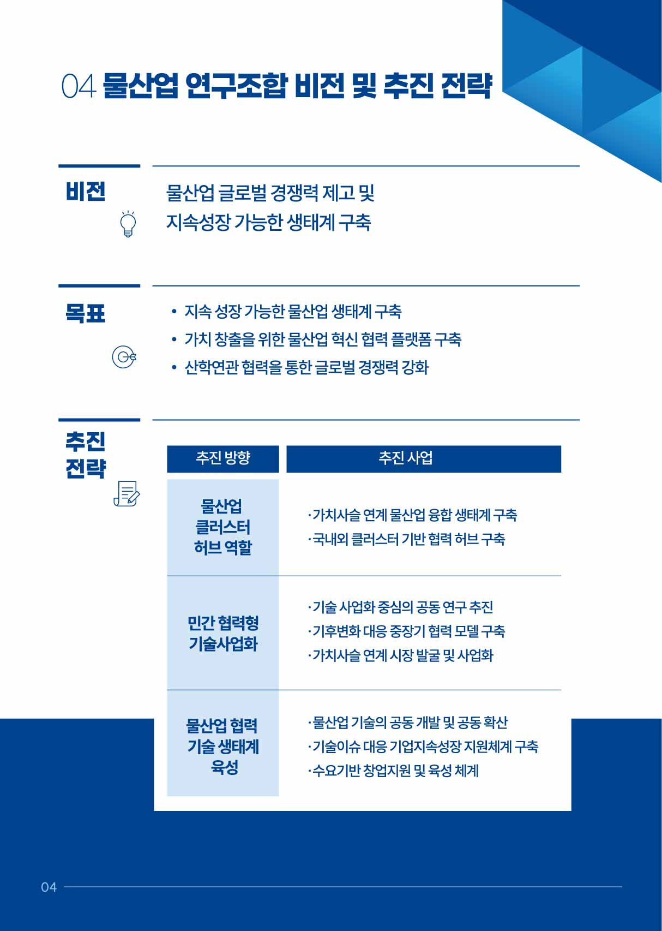

Slide 12
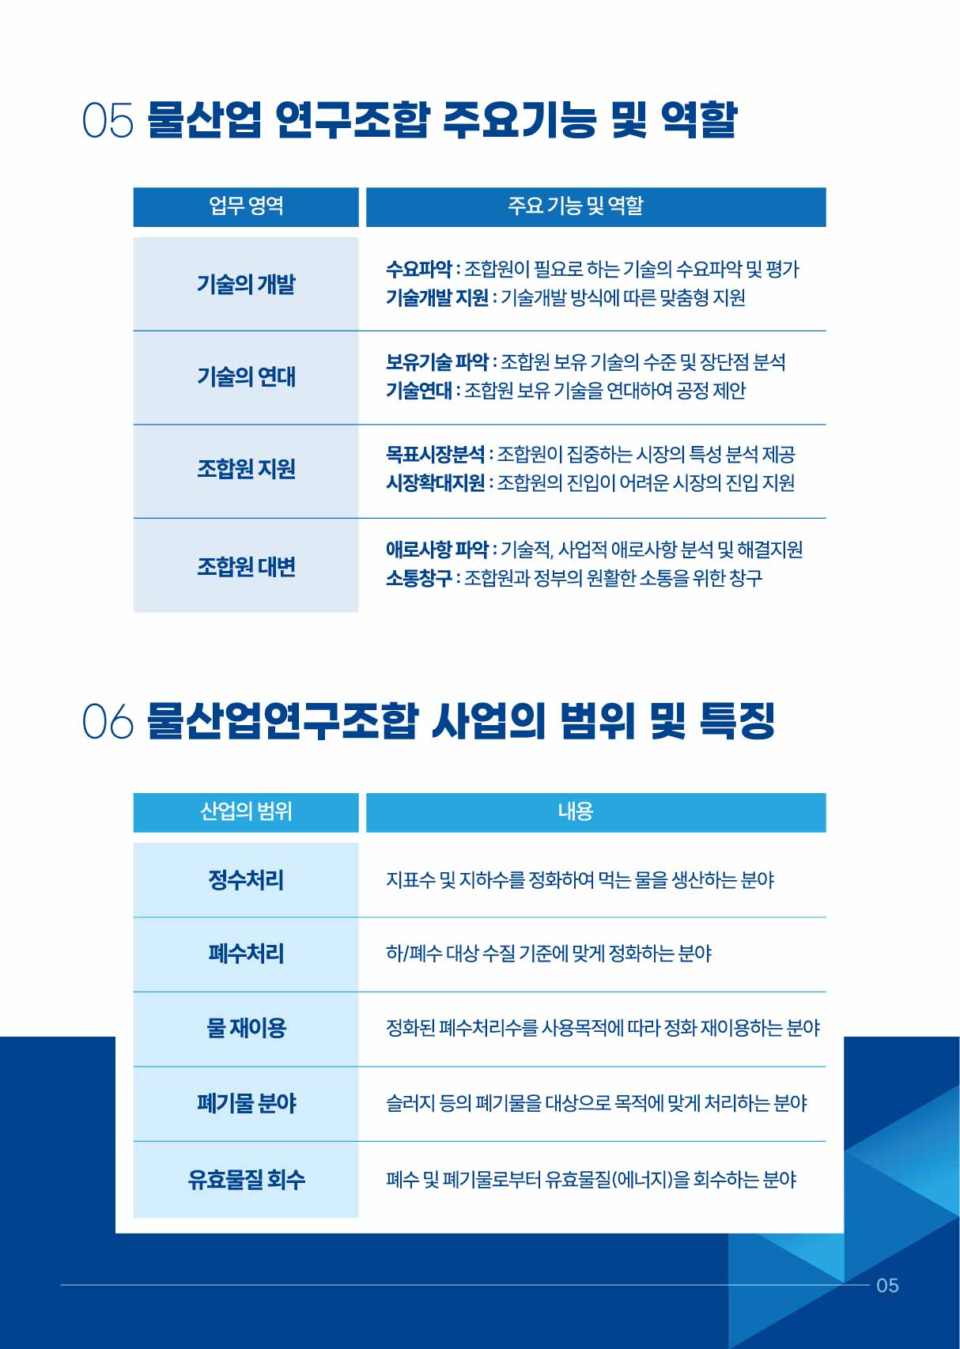

Slide 13
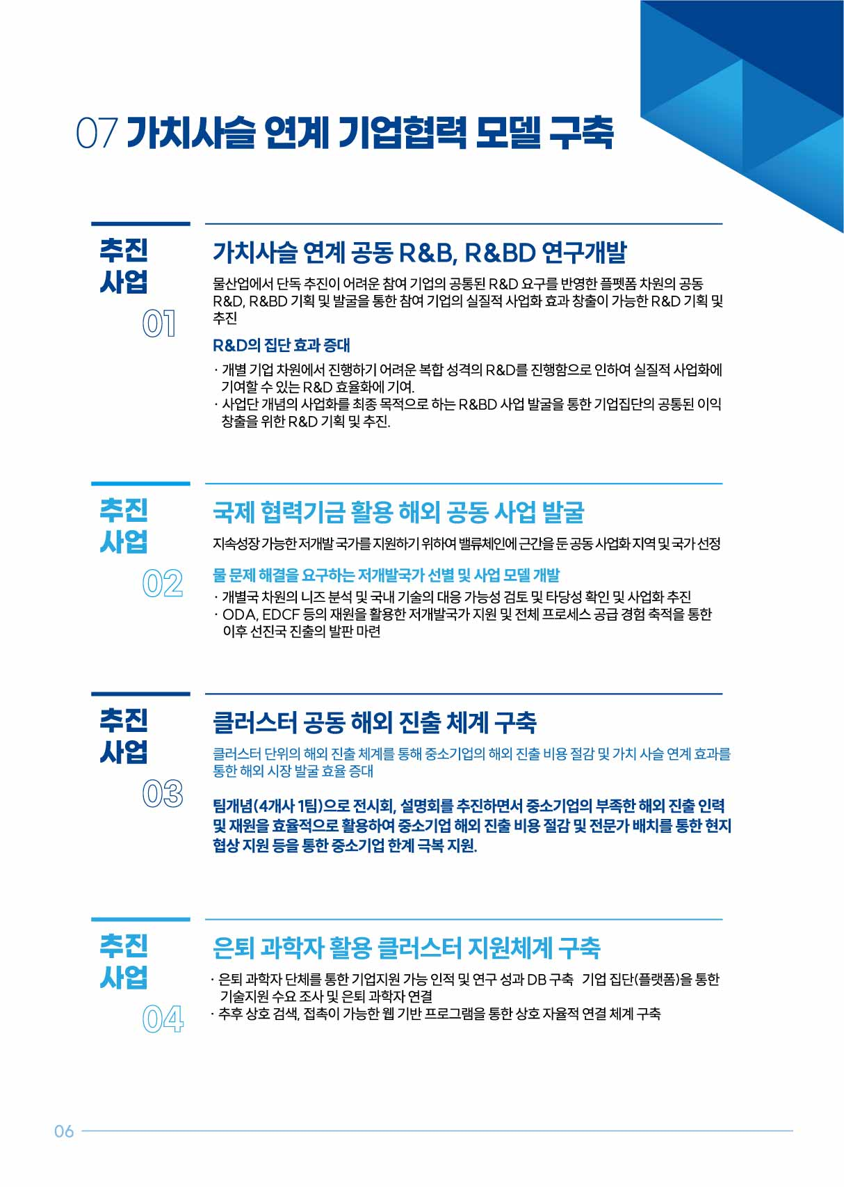

Slide 14
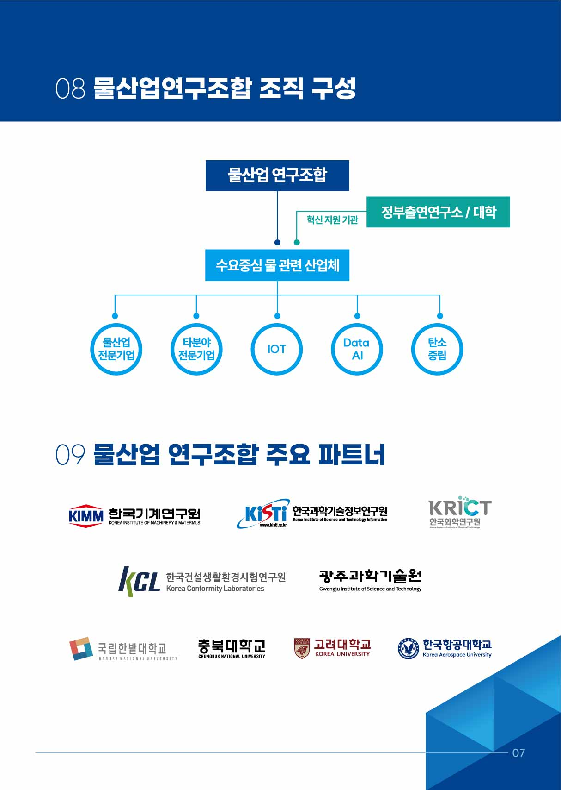

Slide 15
